Slide 1
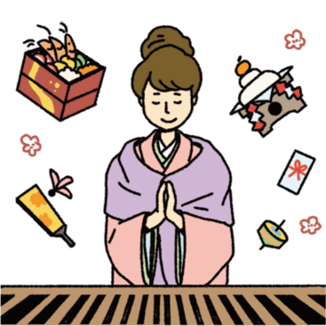

Slide 2
初級2第9課1【季節(きせつ)の行事(ぎょうじ) ព្រឹត្តិការណ៍នៃរដូវ 】
(お)正月(しょうがつ) １月１日(いちがつ ついたち)
ចូលឆ្នាំថ្មី (ថ្ងៃទី១ខែមករា)

Slide 3
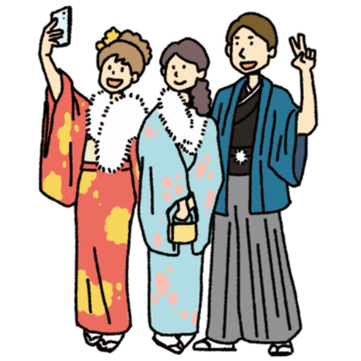

Slide 4
初級2第9課1【季節(きせつ)の行事(ぎょうじ) ព្រឹត្តិការណ៍នៃរដូវ 】
b. 成人の日(せいじんのひ) １月第２月曜日(いちがつ だいに げつようび)
ថ្ងៃបុណ្យមនុស្សពេញវ័យ (ថ្ងៃចន្ទសប្ដាហ៍ទី២នៃខែមករា)

Slide 5
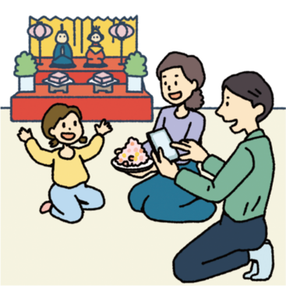

Slide 6
初級2第9課1【季節(きせつ)の行事(ぎょうじ) ព្រឹត្តិការណ៍នៃរដូវ 】
c. ひな祭り(まつり) 3月3日(さんがつ みっか) បុណ្យកុមារី (ថ្ងៃទី៣ខែមីនា)

Slide 7
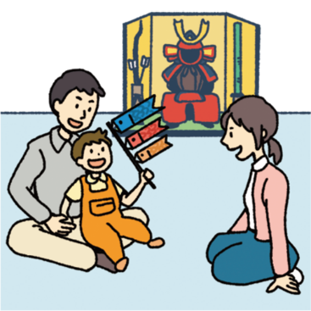

Slide 8
初級2第9課1【季節(きせつ)の行事(ぎょうじ) ព្រឹត្តិការណ៍នៃរដូវ 】
d. こどもの日(ひ) ５月５日(ごがつ いつか) បុណ្យកុមារ (ថ្ងៃទី៥ខែឧសភា)

Slide 9


Slide 10
初級2第9課1【季節(きせつ)の行事(ぎょうじ) ព្រឹត្តិការណ៍នៃរដូវ 】
e. 七夕(たなばた) ７月７日(しちがつ なのか) បុណ្យផ្កាយ (ថ្ងៃទី៧ខែកក្កដា)

Slide 11
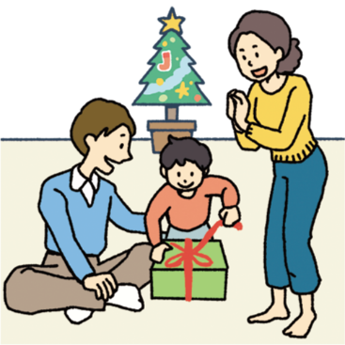

Slide 12
初級2第9課1【季節(きせつ)の行事(ぎょうじ) ព្រឹត្តិការណ៍នៃរដូវ 】
f. クリスマス 12月25日(じゅうにがつ にじゅうごにち)
បុណ្យណូអែល (ថ្ងៃទី២៥ខែធ្នូ)

Slide 13
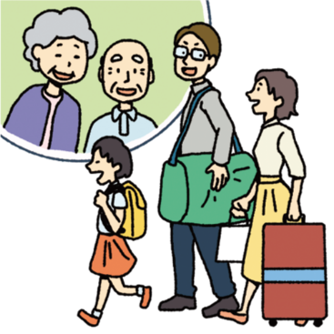

Slide 14
初級2第9課3【祭り(まつり)や行事(ぎょうじ)ですること
ពេលមានពិធីបុណ្យនិងព្រឹត្តិការណ៍ 】
a. 田舎(いなか)に帰る(かえる) ត្រលប់ទៅស្រុកកំណើត

Slide 15
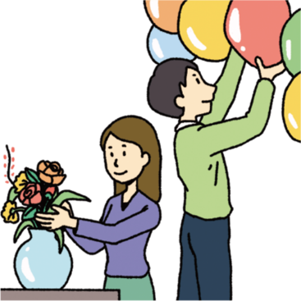

Slide 16
初級2第9課3【祭り(まつり)や行事(ぎょうじ)ですること
ពេលមានពិធីបុណ្យនិងព្រឹត្តិការណ៍ 】
b. 飾り(かざり)を飾る(かざる) តុបតែងលម្អ

Slide 17
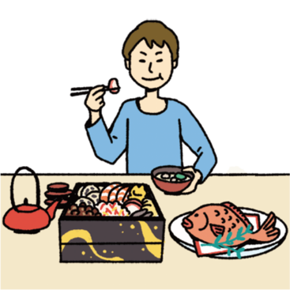

Slide 18
初級2第9課3【祭り(まつり)や行事(ぎょうじ)ですること
ពេលមានពិធីបុណ្យនិងព្រឹត្តិការណ៍ 】
c. 特別(とくべつ)な料理(りょうり)を食べる(たべる) ញ៉ាំអាហារពិសេស

Slide 19
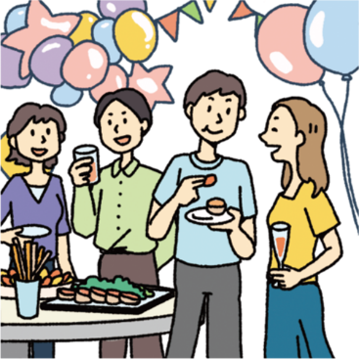

Slide 20
初級2第9課3【祭り(まつり)や行事(ぎょうじ)ですること
ពេលមានពិធីបុណ្យនិងព្រឹត្តិការណ៍ 】
d. パーティーをする រៀបចំពិធីជប់លៀង

Slide 21
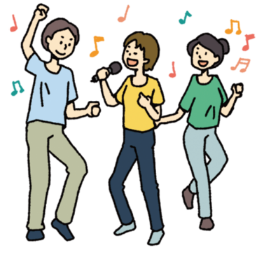

Slide 22
初級2第9課3【祭り(まつり)や行事(ぎょうじ)ですること
ពេលមានពិធីបុណ្យនិងព្រឹត្តិការណ៍ 】
e. 歌ったり(うたったり)踊ったり(おどったり)する ច្រៀងនិងរាំ

Slide 23


Slide 24
初級2第9課3【祭り(まつり)や行事(ぎょうじ)ですること
ពេលមានពិធីបុណ្យនិងព្រឹត្តិការណ៍ 】
f. 旅行(りょこう)に行く(いく) ធ្វើដំណើរកម្សាន្ត

Slide 25
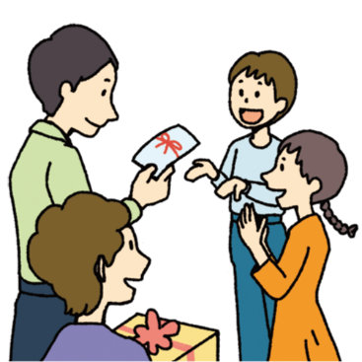

Slide 26
初級2第9課3【祭り(まつり)や行事(ぎょうじ)ですること
ពេលមានពិធីបុណ្យនិងព្រឹត្តិការណ៍ 】
g. プレゼントやお金(かね)をあげる ឲ្យអំណោយនិងលុយ

Slide 27


